Slide 1


Rivelazione di stream nei servizi di Instant Messaging con tecniche di Intelligenza Artificiale nell’ambito della Network Forensics
Relatore:
Raffaele Pizzolante
Gianni D’Angelo
Candidato:
Egidio Giacoia
Curriculum Sicurezza Informatica
a.a. 2018-2019

Slide 2

Concept

Slide 3








Contesto Applicativo
Servizi di Instant Messaging
RcRK^QcN^2y#G8%#HKSe4p*yhc3k^eXYQQR4!jvw3u2DmX5!BTRcRK^QcN^2y#G8%#HKSe4p*!jvw3u2DmXK^QcN^2y#G8%#HKSe4p*yhc3k^eXYQQR4!jvR4!jvw3u2DmX5!BT8%#HKSe4p*yhc3k^eXo
Conversazioni crittografate per garantire la privacy
Notes:
Le app di IM permettono di comunicare in tempo reale e condividere oggetti multimediali.
Ad affiancare queste applicazioni vengono definiti dei meccanismi di crittografia per garantire la privacy degli utenti

Slide 4

Contesto Applicativo
Servizi di Instant Messaging
RcRK^QcN^2y#G8%#HKSe4p*yhc3k^eXYQQR4!jvw3u2DmX5!BTRcRK^QcN^2y#G8%#HKSe4p*!jvw3u2DmXK^QcN^2y#G8%#HKSe4p*yhc3k^eXYQQR4!jvR4!jvw3u2DmX5!BT8%#HKSe4p*yhc3k^eXo
Cyberstalking
Cyberbullismo
Cyberterrorismo
Side Effect
Notes:
Però, al tempo stesso, questi meccanismi di sicurezza proteggono anche utenti malintenzionati
Che utilizzano tali piattaforme in maniera impropria, ricadendo in attività di cyberstalking, cybertetterismo, cyberbullismo

Slide 5




Contesto Applicativo
Servizi di Instant Messaging
Network Forensics
1) Acquisizione del traffico
2) Analisi del traffico acquisito
Notes:
A contrastare tali attivià scende in campo la disciplina di nf, il cui ruolo è quello di individuare le evidenze digitali in rete.
Gli step di un’indagine investigativa di NF sono:
Un investigatore osservando il traffico relativo alle app di IM, essendo questo cifrato, non riesce a determinare il tipo di interazione che è avvenuta tra i cybercrimanli
Per cui risulta problematica svolgere un profiling delle attività

Slide 6


Contesto Applicativo
Servizi di Instant Messaging
?!
RcRK^QcN^2y#G8%#HKSe4p*yhc3k^eXYQQR4!jvw3u2DmX5!BTRcRK^QcN^2y#G8%#HKSe4p*!jvw3u2DmXK^QcN^2y#G8%#HKSe4p*yhc3k^eXYQQR4!jvR4!jvw3u2DmX5!BT8%#HKSe4p*yhc3k^eXo
Profiling Attività
problematica
Notes:
Per un investigatore osservando il traffico generato dalle app di IM, essendo questo cifrato, risulta difficile determinare il tipo di interazione che è avvenuta tra i cybercrimanli.
Per cui svolgere un profiling delle attività è problematico.

Slide 7






Contesto Applicativo
Servizi di Instant Messaging
. . .
. . .
. . .
. . .
. . .
Side Channel Analysis
Notes:
L’unico modo che ha l’investigatore è quello di fare affidamento alla side-channel analysis

Slide 8
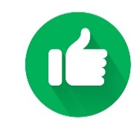

Contesto Applicativo
Side Channel Analysis
Analizzando le caratteristiche temporali e spaziali dei pacchetti (Header, dimensione, timestamp ecc…) l’investigatore può effettuare un profiling delle attività dei cybercriminali
traffico UDP – Analisi Manuale
Analisi manuale pacchetto per pacchetto priva di strumenti automatici
Attività onerosa
Notes:
Tale analisi si basa nell’osservare le cart spaziale e temporai dei pacchetti, in maniera tale da permettere all’inv di effeuttare un profiling delle attività dei cybercrimanali.
Questa analisi viene effettuata manualmente, pacchetto per pacchetto, per cui è un’attività estremamente onerosa.
Effettuare un’analisi manuale su traffico UDP risulta fattibile per l’investigatore forense

Slide 9
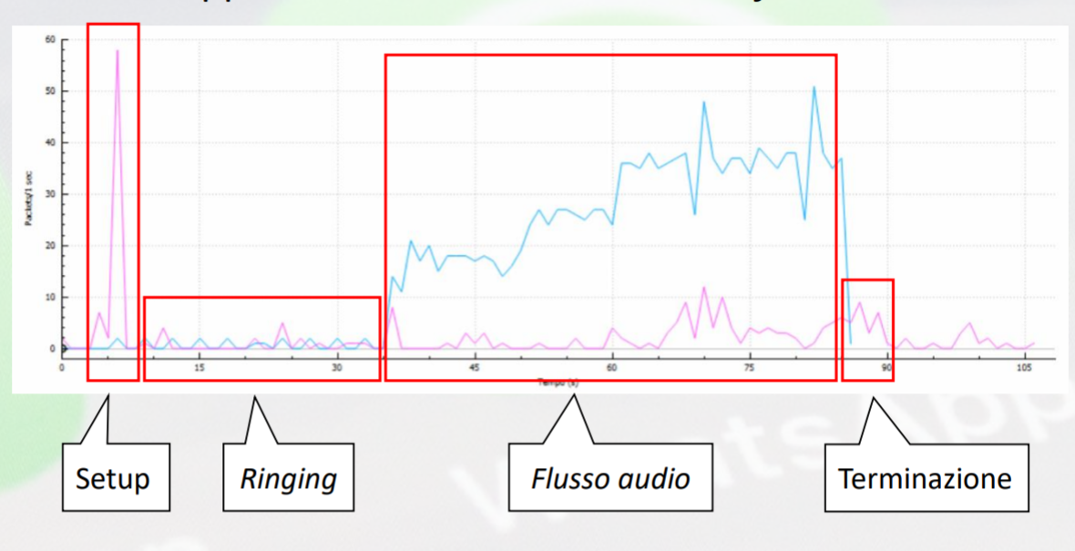
Contesto Applicativo: traffico UDP
Grafico di una chiamata con flusso audio
TCP
UDP
Analisi Manuale
Notes:
Ad esempio considerando una chiamta VoIP, si possono determinare l’inizio e la fine della chiamta e le varie fasi intermedie.

Slide 10

Contesto Applicativo
Side Channel Analysis
Analizzando le caratteristiche temporali e spaziali dei pacchetti (Header, dimensione, timestamp ecc…), l’investigatore può effettuare un profiling delle attività dei cybercriminali
traffico UDP – Analisi Manuale
traffico TCP – Analisi Manuale
Notes:
Invece, effettuare un’analisi manuale su traffico TCP è più complesso ….

Slide 11
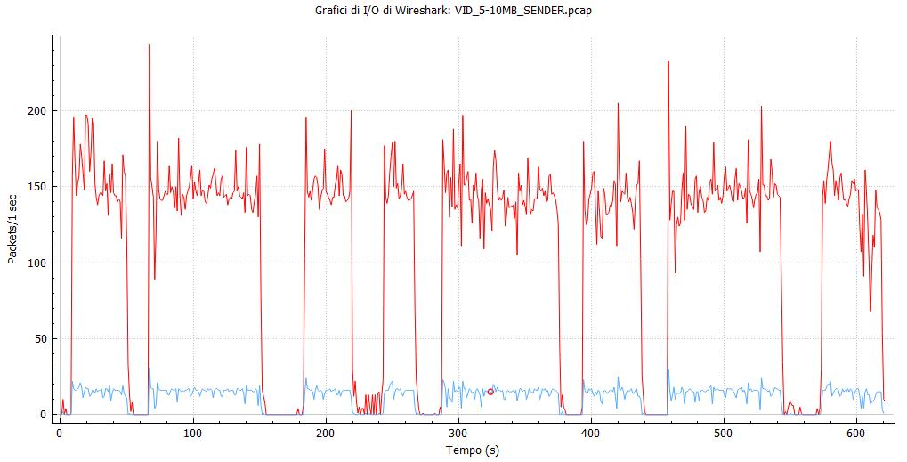


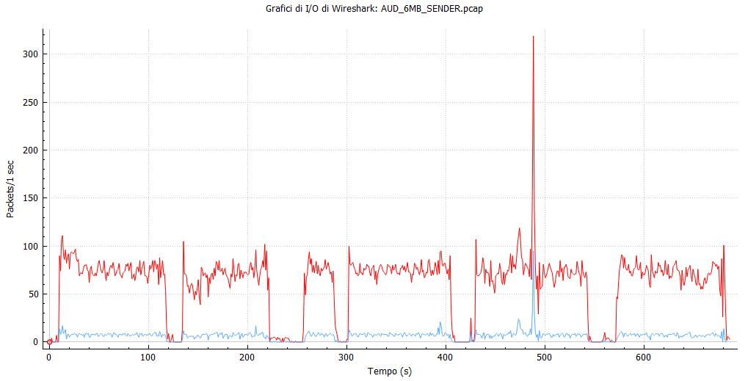

Contesto Applicativo: traffico TCP
TCP
Video
Mmmh che tipologia di flussi sono? Audio o Video ?!
TLS
E’ importante identificare la tipologia degli oggetti condivisi
1) Occorre automatizzare il processo di analisi
2) Identificare
la tipologia dell’oggetto condiviso
Audio
Analisi Manuale
Arricchire
il quadro investigativo
Notes:
Ad esempio un investigatore forense trovando ad analizzare manualmente il traffico relativo a due acquisizioni di rete,
Risulta complicato determinare la tipologia di flussi. Tale fase è rilevante per arricchire il quadro investigativo
Per tali motivazioni occorre automatizzare il processo di analisi e dunque identificare la tipologia di oggetti condivisi

Slide 12

Obiettivi del lavoro
Soluzione
Sviluppo di un tool Instant Messaging Stream Detector Parser per l’estrapolazione delle features da stream TCP di oggetti (immagini, video, audio e file) nei servizi di Instant Messaging
Network Forensics
Side-channel Analysis in maniera semi-automatizzata del traffico TCP
Generare dataset da utilizzare nell’ambito ML per il profiling delle attività
Notes:
L’obiettivo è stato quello di sviluppare un tool
Questo tool può portare innovatività nel campo della nf, permettendo dunque di svolgere

Slide 13
Obiettivi del lavoro
Sviluppo Tool IMSD Parser
Esperimento su WhatsaApp
Sviluppi Futuri
Individuare flussi TCP tra client e server IM
Estrapolare le features dai flussi
Acquisizione ed analisi forense del traffico di rete
Generazione di dataset di stream di oggetti
Linee guida per la progettazione di una rete neurale per il profiling delle attività
Notes:
Oltre allo sviluppo del tool, è stato effettuato un esperimento coinvolgendo l’app di IM Whatsapp.
In particolare, è stato acquisito ed analizzato il traffico di rete.
Ed infine, utilizzando il tool sviluppato, generato un dataset di stream di oggetti… che può essere utilizzato in ambito ML
Infatti come sviluppo futuro è possibile progettare una rn per il profil delle attività di cui sono state definite le linee guida.

Slide 14

Overview Tool

Slide 15
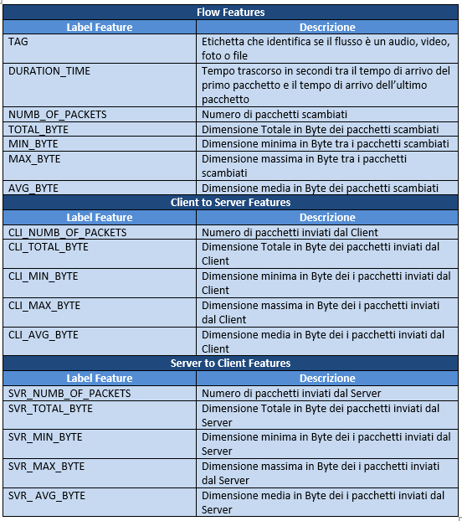
Funzionalità
Rilevazione
Presenza di IM tramite un servizio di whois lookup
indirizzi IP di host, server, client, connessioni e flussi TCP
(ip_client : porta_client – ip_server : porta_server)
Estrapolazione Features
Estrapolazione delle features da ogni singolo flusso
avviene suddividendo il flusso in finestre temporali in base a frequenza di campionamento e stride
Salvaggio Features
Salvare le features all’interno di un file CSV nuovo o aggiornare uno esistente
Notes:
Le funzionalità che offre dal tool sono:

Slide 16





Struttura del progetto
script principale in Python in cui sono definite classi e funzioni necessarie per effettuare il parsing di un file PCAP utilizzando la libreria Scapy
IMSD_parser
IMSD_parser_CLI
script Python che importa IMSD_parser.py in modo tale da istanziare il parser ed eseguirlo tramite una CLI
cartella che contiene tutti i file CSV che vengono creati quando si estrapolano le features da un determinato flusso protocollare appartenente ad una connessione tra un client e un server IM
TMP_FEATURE
test_file
cartella che contiene alcuni file PCAP di test
file di testo che contiene una lista dei moduli Python che devono essere installati
requirements

Slide 17
Demo di utilizzo
Demo
Notes:
Vediamo una demo di utilizzo del tool in cui gli viene fornito in input un file pcap relativo all’invio di un video tramite l’app whatsapp.
Viene lanciato il tool
Si sceglie come IM da analizzare Whatsapp
Vengono ricercati i server e i flussi tra client e server individuati
Si effettua l’estrapolazione delle features da un flusso, si vanno ad inserire i parametri di server e porta, si tagga il flusso come video, e si inseriscono i parametri di freq e stride
Vengono mostrate a video le varie finestra temporali e le rispette features
Infine si sceglie di salvare le features all’interno di un file CSV

Slide 18

Sperimentazione
Notes:
Vediamo adesso un altro obiettivo svolto durante il lavoro di tesi

Slide 19




Esperimento
TCP
Dataset
Objects Streams Features
Notes:
E’ stato condotto un esperimento rigurdante la simulazione dell’invio/ricezione di oggetti (immagini, video, audio e file) tramite l’app Whatsapp
Questo traffico di rete viene catturato generando dei file PCAP, i quali vengono dati in input al tool, il quale produrrà come output un dataset contenente le features estrapolate dai flussi
Di oggetti. Tale dataset può essere utilizzato in ambito ML.

Slide 20

Sperimentazione Acquisizione ed Analisi Forense del traffico WhatsApp
Notes:
Soffermiamoci adesso l’acquisizione ed analisi fo…

Slide 21
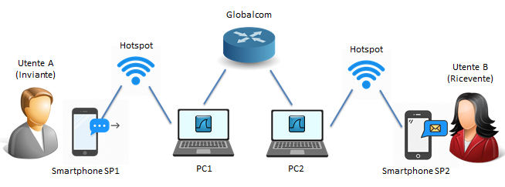
Scenario di rete di acquisizione del traffico
Notes:
L’illustrazione mostra quello che è lo scenario di rete ….
Sono stati definiti due punti di cattura, i queli inoltre svolgono una funzione di hotspot di rete a cui sono aggangiati rispettivamente gli smartphone dell’inviante e del ricevente

Slide 22
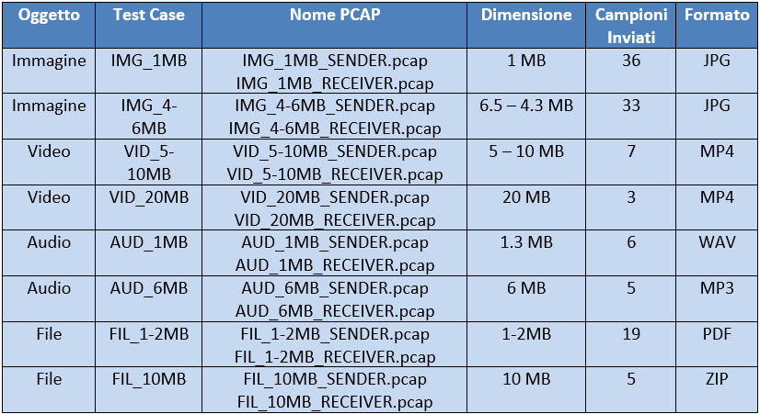
Analisi del traffico: Test Case
Ciascun test case consiste inviando più volte vari oggetti della stessa categoria di dimensione simile, per una durata di circa 10-11 minuti
Notes:
Nella tabella sono riportati i test case effettuati, ciascuno di essi …

Slide 23
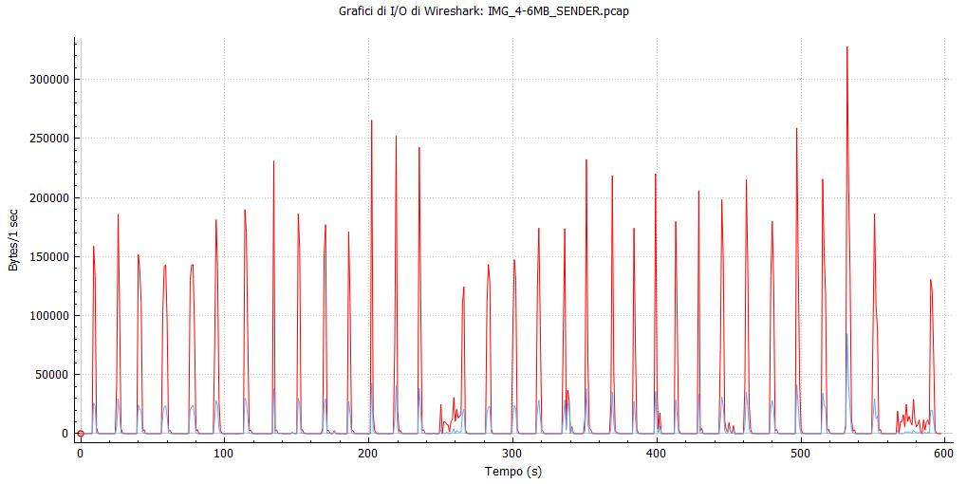
Esempio: Invio Immagine (IMG_4-6MB)
TCP
TLS
Notes:
Ad esempio il seguente grafico fa riferimento all’invio di una serie di immagini di dimensioni 4-6mb

Slide 24
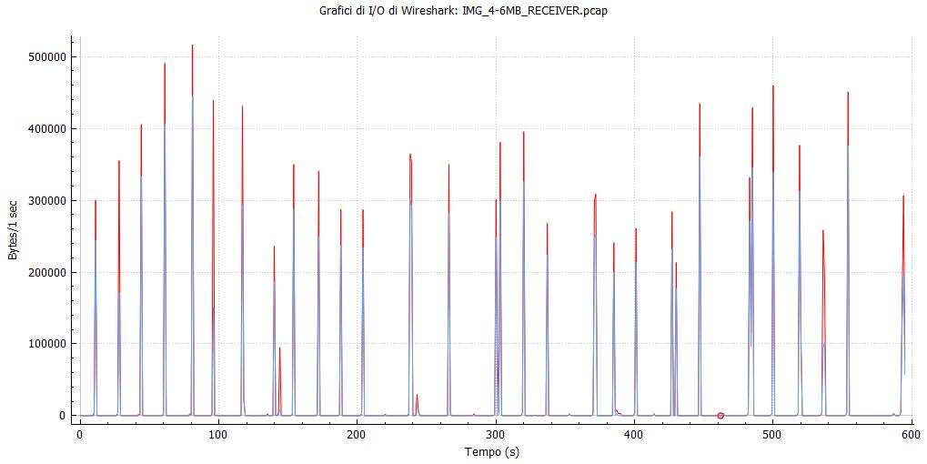
Esempio: Ricezione Immagine (IMG_4-6MB)
TCP
TLS
Notes:
Mentre quest’altro invece il grafico relativo alla ricezione delle immagini

Slide 25
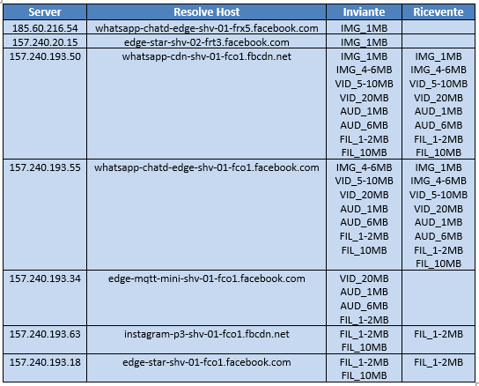
Analisi del traffico: conclusioni
Il traffico relativo all’invio/ricezione di:
Immagini, audio, file di dimensioni sul MB è rappresentato da picchi TCP essere breve e alto;
video, file e audio di dimensioni sui 5MB in su è rappresentato da picchi TCP stretti, lunghi e consequenziali;
Osservazione sui server contatti nei test case:
157.240.193.50 e 157.240.193.55 sono i server più contattati
157.240.192.63 e 157.240.193.18 [file]
Notes:
In conclusione quello che è emerso osservando il traffico lato inviante/ricevente nei vari test case è che per gli oggetti
Inoltre in ciascun test case sono stati contatti diversi server: due di questi vengono contatti in ogni test case; mentre alcuni soltanto per una determinata categoria di oggetti, ovvero file.

Slide 26

Sperimentazione Generazione Dataset
Notes:
Lo step successivo è stato quello della generazione del dataset

Slide 27
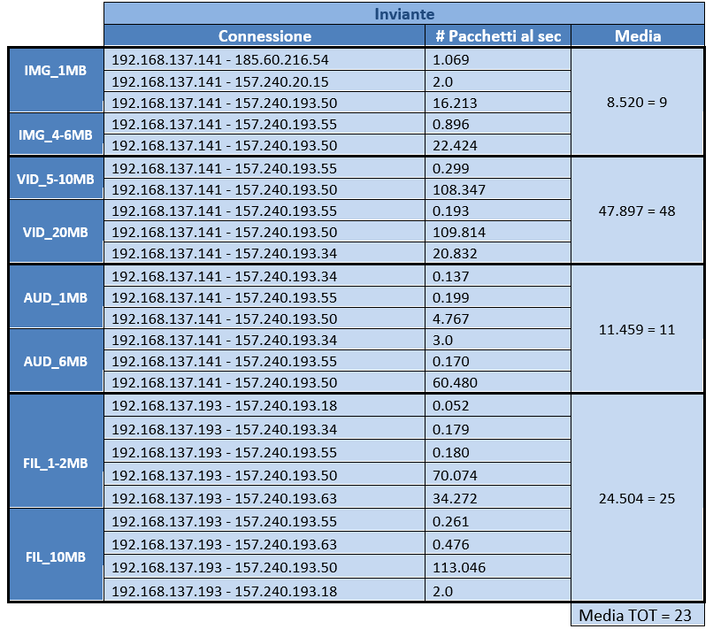
Generazione Dataset
Sono stati generati due dataset CSV utilizzando il tool IMSD Parser
DATASET_SENDER_MUL_FREQ
DATASET_SENDER_FREQ_23
Ciascuno di essi contiene le features relative ai flussi di ogni Test Case
Ogni dataset ha una modalità differente di frequenza di campionamento, mentre il parametro stride è fissato ad 1

Slide 28
Generazione Dataset
Sono stati generati due dataset CSV utilizzando il tool IMSD Parser
DATASET_SENDER_MUL_FREQ
DATASET_SENDER_FREQ_23
Frequenza di campionamento diversa per ogni oggetto:
determinata effettuando una media sul numero di pacchetti al secondo di ogni connessione di ciascuna categoria di oggetti

Slide 29
Generazione Dataset
Sono stati generati due dataset CSV utilizzando il tool IMSD Parser
DATASET_SENDER_MUL_FREQ
DATASET_SENDER_FREQ_23
Frequenza di campionamento uguale per tutti gli oggetti:
determinata effettuando la media di tutte le frequenze di ciascun oggetto

Slide 30
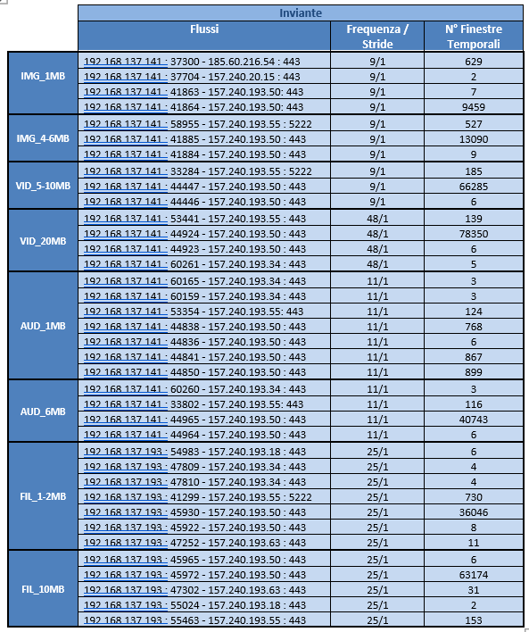

Caratteristiche dei Dataset
DATASET_SENDER_MUL_FREQ
DATASET_SENDER_FREQ_23
I due file CSV contengono 312.412 finestre temporali

Slide 31
Sperimentazione Progettazione di una RN – Linee Guida
Notes:
I dataset generati possono essere utilizzate per progettare una rete neurale, di cui brevemente, daremo delle linee guida

Slide 32
Progettazione Rete Neurale
Preprocessing Data
Y_train_set
Label Encoding
Y - output
Tag (I,V,A,F)
Y_test_set
Float
Conversion
Standaridization
X_train_set
Dataset
Objects Streams Features
X - input
X_test_set
Features Values
Notes:
A partire dal dataset contenente le feautres dei flussi di oggetti, si vanno a definire i set di training e test, i quali verranno sottoposti alla rn.

Slide 33
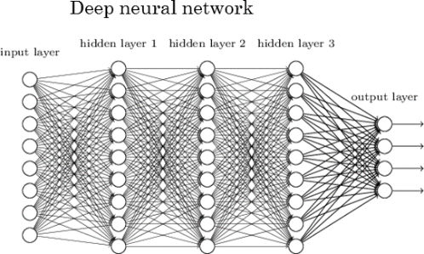
Progettazione Rete Neurale
Model
Deep Feed forward per multi-class classification (Immagini, Video, Audio, File)
Define Model
Compile Model
Fit Model
Evalutate Model
Prediction Model
X
Features
Values
(16 nodi)
Y
Tag
(4 nodi)
Notes:
Lo step successivo è la fase di modellizzazione della rn. Possiamo vederla come una dff.
La rete contiene:
un input layer composto da 16 nodi che prendono in input i valori delle feautures
Una serie di hidden layer
Un output layer composto da 4 nodi, dove ognuno di questi rappresenta un tag di un determinato oggetto (immagine, video, audio o file)

Slide 34

Sviluppi Futuri

Slide 35



Sviluppi Futuri
Lavoro svolto
Implementazione di un tool per l’estrapolazione delle features da servizi IM in maniera semi-automatica
Conduzione di un esperimento su WhatsApp
Acquisizione ed analisi forense del traffico di rete
Generazione di dataset da utilizzare nell’ambito ML
Progettazione di una rete neurale per il profiling delle attività
Sviluppi Futuri
Analisi di altri sevizi di IM
Sperimentare altre metodologie di acquisizione del traffico di rete
Notes:
Ricapitolando il lavoro svolto

Slide 36

Grazie per l’attenzione

